Slide 1
Fiche RT_01 : Observation de la prise en charge patient en radiothérapie
–
Organisation en réseau des données et images
BOULANGER Marion
DQPRM Promotion 2021/2023

Slide 2
1
Les différentes étapes du processus de radiothérapie

Slide 3

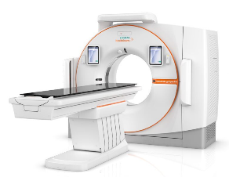



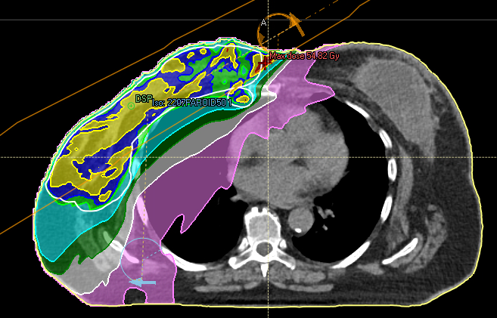
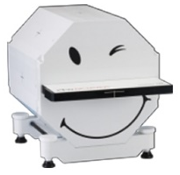
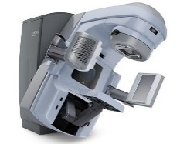
Résumé des étapes du processus de RT
Consultation initiale
RCP
Indication et prescription
Consultation d’annonce ± consultation d’accueil
Scanner de planification
Planification dosimétrique
CQ pré-traitement
Traitement
Suivi post-traitement
Prescription sur le SIRT
Courrier sur le SIH
Contourage
Fusion
Dessin
Balistique
Optimisation
Consultation hebdomadaire
Validation du plan par le physicien et radiothérapeute
Transfert sur le SIRT

Slide 4

Etapes du processus de RT
Consultation initiale
Acteurs : médecins spécialisés, radiothérapeutes et oncologues.
Le médecin spécialisé ou radiothérapeute recueille toutes les données nécessaires afin d'étudier le dossier en RCP.
Pour un cancer du sein, la découverte peut se faire par l’auto-palpation ou une mammographie de dépistage.
Les prochaines étapes sont détaillées pour un traitement de cancer de sein.
Notes:
Le médecin prévient le patient que son dossier va passer en RCP

Slide 5
Etapes du processus de RT
Réunion de concertation pluridisciplinaire (RCP)
Acteurs : chirurgiens, anatomopathologistes, oncologues, radiothérapeutes et secrétaires.
Les médecins discutent de la situation d’un patient, des traitements possibles et accordent au patient la meilleure prise en charge en fonction des dernières études scientifiques.
L’ anatomopathologiste présente les résultats obtenus à partir des biopsies réalisées.
Une RCP à visée diagnostique ou thérapeutique doit se faire en présence d’au moins trois médecins de spécialités différentes.
La secrétaire inscrit dans le dossier de chaque patient la décision retenue pour son traitement (chimiothérapie, radiothérapie, hormonothérapie, bilan d’extension).
Si le traitement délivré diffère de la proposition de la RCP, les raisons doivent être argumentées par le médecin référent et inscrites dans le dossier du patient.¹
1 : HAS - Réunion de concertation pluridisciplinaire, novembre 2017

Slide 6
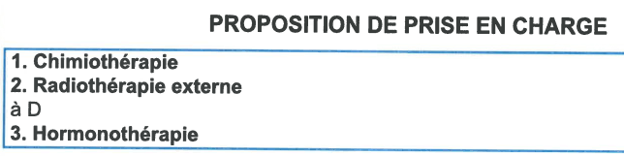
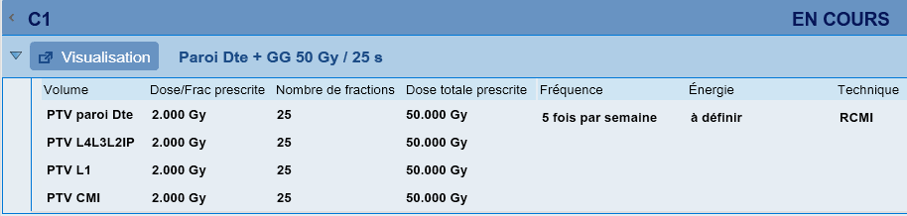
Etapes du processus de RT
Définition indication RT et prescription
Acteur : radiothérapeute
La prise en charge décidée à la suite de la RCP est inscrite dans le SIH.
La prescription est ensuite inscrite par le radiothérapeute sur le SIRT.
Indication inscrite sur le SIH
Prescription inscrite sur le SIRT

Slide 7
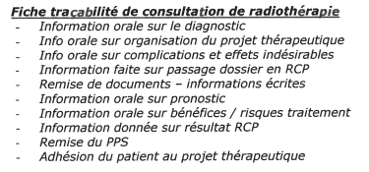
Etapes du processus de RT
Consultation d’annonce
Acteur : radiothérapeute
Le radiothérapeute vérifie les informations du dossier du patient. Il informe le patient des résultats du bilan d’extension et des propositions thérapeutiques possibles. Les effets secondaires précoces ou tardifs sont également expliqués au patient. Un programme personnalisé de soins (PPS) est remis au patient, décrivant les différentes étapes du traitement.²
Des soins de support peuvent être proposés au patient.
Un compte-rendu est rédigé sur le SIH.
Consultation d’accueil
Acteur : MERM
Une consultation d’accueil peut être effectuée pour certains patients (essentiellement traitements pelvis et seins). Celle-ci permet d’expliquer au patient le déroulé du scanner et des séances de traitement. Elle permet également de répondre aux questions éventuelles des patients. Le manipulateur finit par une visite du service (scanner + Clinac 2).
Compte-rendu de consultation initiale
2 : SFRO – guide des procédures de radiothérapie externe 2007, p.39

Slide 8

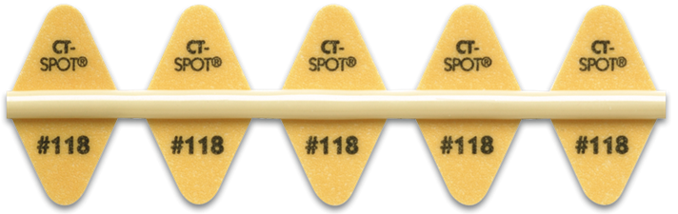
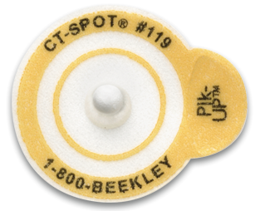
Etapes du processus de RT
Scanner de planification
Acteurs : BDR et MERM
But : Identification de la position du patient la plus reproductible et création de repères (points de tatouage et masque thermoformé)
Le bureau des rendez-vous prend le RDV pour le scanner de planification et transmet la date au patient.
Le manipulateur commence par vérifier l’identité de la patiente (nom, prénom, date de naissance) puis ajoute la photo de la patiente sur le SIRT.
Patiente installée en décubitus dorsal bras relevé sur un plan incliné (plaque AIO).
Mise en place de deux pastilles radio-opaques sur la ligne médiane en supérieur (fourchette sternale) et inférieur (2 travers de doigts sous le galbe du sein) + une pastille au milieu des deux précédentes. Le laser pour la hauteur de table est également placé à 2 travers de doigts sous le galbe du sein.
Mise en place de fils radio-opaques autour du sein, autour du mamelon et sur les cicatrices éventuelles → permet de faciliter la délinéation.
Pose du masque thermoformé sur la poitrine + mise en place de pastilles radio-opaques sur le masque (au niveau de la bascule et de la ligne médiane) → permet la reproductibilité du placement et contraint les mouvements liés à la respiration.
Après environ 8 min de séchage du masque, il est retiré puis reposé afin d’assurer la reproductibilité avant les images.
3
3
3 : Beekley Medical – CT-SPOT 118 et 119
Notes:
Le masque est retiré puis remis avant la fin du séchage (environ 10 min). Lorsque le masque est posé pour la première fois, il est étiré puis placé sur la poitrine, ce qui la comprime légèrement. Le replacement permet à la poitrine de se remettre légèrement en place (dans sa position naturelle).
Masque thermoformé seulement pour les seins VMAT (faisable à l’Halcyon et au Clinac 2).
Pour les crânes et ORL : toujours un masque

Slide 9
Etapes du processus de RT
Scanner de planification
Les mamelons sont délinéés sur le masque afin de faciliter le repositionnement de celui-ci.
Acquisition du scanner (le 0 est fait sur la pastille du milieu au niveau de la ligne médiane). L’acquisition est réalisée de la mâchoire jusque sous le foie.
Retrait des pastilles présentes sur le masque et la patiente, retrait des fils radio-opaques sur la patiente.
4 points de tatouage sont réalisés : deux pour la bascule et deux sur la ligné médiane (inférieur et supérieur).
Transfert des données DICOM sur le TPS : position de la coupe de référence, délinéation des OAR grâce à un atlas (sauf patients Novalis) ± délinéation de la table et plaque AIO (patients Clinac ou Halcyon).
Notes:
Le masque est retiré puis remis avant la fin du séchage (environ 10 min). Lorsque le masque est posé pour la première fois, il est étiré puis placé sur la poitrine, ce qui la comprime légèrement. Le replacement permet à la poitrine de se remettre légèrement en place (dans sa position naturelle).
Patients Novalis : pas de contourage OAR : fait sur iPlan.

Slide 10
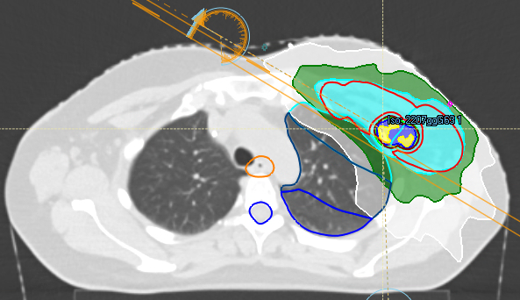
Etapes du processus de RT
Planification dosimétrique
Acteurs : dosimétristes, radiothérapeutes et physiciens médicaux.
Première étape : fusion du dossier (récupération des anciens examens et importation dans le SIRT)
Délinéation des contours (réalisée par le radiothérapeute ou interne).
PTV paroi droite
PTV L4 L3 L2 IP
PTV L1
PTV CMI (chaîne mammaire interne)
Dose prescrite :
50 Gy en 25 séances, 5 séances/semaine, 2 Gy/séance sur les PTV cités ci-dessus.
Vérification de l’appareil de ttt, la latéralité, date du scanner dosimétrique, énergie du faisceau, courbe de conversion 120 kV, présence de la table et AIO (onglet Patient Data Management).
Vérification des structures (correctes et approuvées), de la position de la table et de la plaque AIO, de la position du point de référence au niveau des trois billes radio-opaques (onglet Patient Modeling).

Slide 11
Etapes du processus de RT
Planification dosimétrique
Vérification de la résolution (2 mm). Création de la balistique : utilisation de scripts (onglet Plan Design).
Patiente traitée sur le Clinac 2 : 2 arcs
Une fois la balistique créée et les objectifs cliniques insérés, l’optimisation est réalisée. En fonction de la valeur de la fonction objectif, si un objectif n’est pas atteint : le poids peut être augmenté ou la dose maximale peut être diminuée (onglet Plan Optimization).
Contraintes sur les OAR :
Sein gauche : D_{max} ≤ 3 Gy, V_{5Gy} ≤ 40%
Cœur : D_{max} ≤ 5 Gy, V_{5Gy} ≤ 40%
Poumon gauche : D_{max} ≤ 3 Gy, V_{5Gy} ≤ 40%
Poumon droit : V_{30Gy} ≤ 20%, V_{20Gy} ≤ 30%
Moelle épinière : D_{1 cm3} ≤ 45 Gy
Tête humérale droite : V_{50Gy} ≤ 10%
Œsophage : D_{2%} ≤ 30 Gy
Contraintes sur les PTV :
PTV paroi droite, PTVN CMI, PTVN L4L3L2IP :
V_{95%Dp = 47,5 Gy} ≥ 95%
V_{53,5Gy} ≤ 2%
Notes:
53,5 Gy : 107% de 50 Gy
Sein gauche : Dose moyenne maximum = 3 Gy (D_{max} ≤ 3 Gy), max 40% du volume à 5 Gy (V_{5Gy} ≤ 40%?)
Cœur : Dose moyenne maximum = 5 Gy, max 40% du volume à 5 Gy (V_{40%} = 5 Gy ?)
Poumon gauche : Dose moyenne maximum = 3 Gy, max 40% du volume à 5 Gy (V_{40%} = 5 Gy ?)
Poumon droit : max 20% du volume à 30 Gy (V_{20%} = 30 Gy ?), max 30% du volume à 20 Gy (V_{30%} = 20 Gy ?)
Moelle épinière : dose maximum de 45 Gy dans 1 cm³
Thyroïde : max 50% du volume à 35 Gy (V_{50%} = 35 Gy ?)
Tête humérale droite : max 10% du volume à 50 Gy (V_{10%} = 50 Gy ?)
Œsophage : Dose maximale de 30 Gy dans 2% du volume D_{2%} ≤ 30 Gy ?)

Slide 12
Etapes du processus de RT
Planification dosimétrique
Double vérification (étape 5)
Acteurs : physiciens médicaux et radiothérapeutes.
Lorsque tous les objectifs sont atteints, le physicien médical évalue le plan obtenu à l’aide des distributions de dose et des HDV (couverture du PTV suffisante et homogène). Il vérifie tous les points évoqués précédemment.
Un radiothérapeute confirme également les isodoses (étape 6). Il vérifie que la prescription soit respectée.
Transfert sur le R&V
Acteurs : physicien médical et dosimétriste
Le CT, RT Structure, RT Plan et RT Dose sont envoyés sur le SIRT. Le rapport de dose est également envoyé sur le SIRT.
Les décalages entre le point de référence et l’isocentre sont copiés dans les notes de positionnement dans le SIRT. Ces décalages sont calculés dans le TPS grâce à un script.
Deux DRR sont ajoutées (une à 0° et une à 270°) aux faisceaux d’imagerie (kV).
Le plan, le CT, le RT structure et le RT Dose sont exportés dans le logiciel de double calcul d’UM Mobius 3D.

Slide 13

Etapes du processus de RT
CQ pré-traitement
Acteurs : techniciens de mesures physiques, physiciens médicaux.
Le CQ pré-traitement est réalisé avant la première séance de radiothérapie → permet de vérifier que le traitement est réalisable sur la machine et qu’il est conforme aux métriques retenues (analyse gamma).
Le technicien commence par exporter le RT Plan et RT Dose de la planification dosimétrique grâce à un script.
Le plan de traitement est délivré sur la matrice 729 insérée dans l’Octavius hexagonal.
Avec le logiciel Verisoft, il compare les plans calculé et mesuré avec l’analyse gamma (gamma maximum, médian et gamma pass-rate : 3% 3 mm en local).
Notes:
Si 3% 3 mm est inférieur à 95%, évaluer le 3,5% 3,5 mm

Slide 14

Etapes du processus de RT
Validation du plan (étape 9)
Acteur : physicien médical
Le physicien effectue la validation finale du dossier. Il recoupe la fiche de liaison avec la prescription.
Il effectue l’étape de double calcul d’UM avec le logiciel Mobius 3D et vérifie que le plan est réalisable par le Clinac 2 (gantry clearance : 3 cm).
Les paramètres vérifiés durant cette étape sont notamment la dose moyenne, la couverture à 95% des PTV, le gamma pass-rate (5% 3m mm) > 90%.
Vérification du dossier (étape 10)
Acteur : MERM
Le MERM vérifie la prescription de traitement, la latéralité. Il imprime la feuille de suivi des séances à remettre au patient.
Il vérifie également que chaque arc a une durée > 1,50 min.
Il associe dans le SIRT la contention réalisée au scanner à la case dans les placards du Clinac 2.
Notes:
Gantry clearance : 3 cm : en-dessous, on s’approche d’une zone de collision.

Slide 15
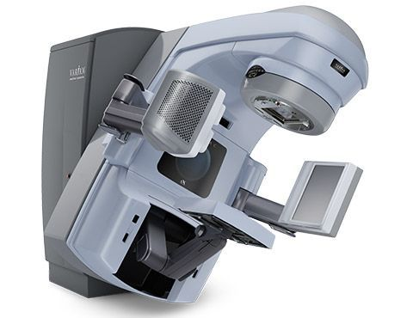
Etapes du processus de RT
Traitement
Acteurs : MERM et radiothérapeutes.
Patiente traitée pour un cancer du sein
5 séances par semaine pendant 5 semaines
Placement : plan incliné (plaque AIO).
J0 : séance de contrôle : seul un CBCT est réalisé, pas de traitement → vérification du positionnement correct des faisceaux d’irradiation (les images sont revues par un médecin sénior obligatoirement).
Réalisation d’un CBCT quotidien : recalage automatique avec le scanner de planification puis ajustement manuel.
CBCT : 125 kV, environ 50 mAs, CTDI_{vol} = environ 1 mGy, PDL = environ 30 mGy, durée du scanner = 16,6 s
Paramètres de reconstruction : matrice 512x512, Epaisseur de coupe = 2 mm
Durant les trois premières séances : imagerie portale pour vérifier la reproductibilité.
Une fois par semaine : les images de repositionnement sont vérifiées pour confirmer les décalages (tâche souvent déléguée à un interne).
Notes:
Paramètres valables si le mode « sein » est choisi. Lorsque le mode « thorax rapide » est choisi, augmentation de la dose d’un rapport 5 (270 mAs)
J0 sur toutes les machines : que des images
J0/J1 : images + traitement pour les métastases, loc antalgique, chimioT concomitante ou urgences
Sein et pelvis VMAT : CBCT quotidien, sein 3D : portale les 3ers jours puis hebdomadaire

Slide 16
Etapes du processus de RT
Suivi post-traitement
Consultation hebdomadaire
Acteurs : radiothérapeutes, internes, infirmières.
Elle permet de discuter des éventuelles toxicités survenues pendant le traitement. Elle permet également de suivre la patiente au niveau psychologique et physique (poids). Le radiothérapeute peut prescrire des antidouleurs, des crèmes apaisantes ou des séances de kinésithérapie. L’infirmière peut conseiller à la patiente des crèmes afin d’agir sur les brulures ou irritations éventuelles.
Consultation de fin de traitement
Acteurs : radiothérapeutes.
Le radiothérapeute rédige un compte-rendu résumant le déroulé des séances. Il rappelle également les doses reçues par les OAR.
La patiente a ensuite un suivi à 6 mois avec une mammographie puis un suivi annuel.

Slide 17
2
Organisation en réseau des données et images

Slide 18
Organisation en réseau des données
Le Système d’Information Hospitalier (SIH) a pour objectif d’améliorer la qualité des soins (communication, réduction délais d’attente) et la maîtrise des coûts (réduction des durées de séjour et tâches administratives, gestion du personnel).
Le SIH a différents rôles :
Gestion des aspects administratifs
Lien avec les services médico-techniques de radiologie, médecine nucléaire, radiothérapie mais également les laboratoires ou pharmacie.
Les fonctions principales du SIH sont :
Gestion du dossier médical
Gestion des actes médicaux
Gestion des prescriptions
Planification, rendez vous
Réception des malades ou prélèvements
Gestion de l’activité du plateau technique
Transmission des résultats et intégration dans le dossier du patient
Gestion des ressources humaines
Épidémiologie et surveillance sanitaire
Comparaisons internationales
Comme on a pu le voir ci-dessus, le SIH est utilisé à plusieurs niveaux (patients, unités médico-techniques, hôpital, national et international).⁴
A l’ICO, le SIH est DxCare.
4 : N. Perichon - L’échange des données et des images dans les services médico-techniques de l’hôpital, Cours DQPRM 2020

Slide 19
Organisation en réseau des données
Le Système d’Information de RadioThérapie (SIRT) permet un accès rapide et centralisé aux données de prise en charge d’un patient. Il permet de fournir à chaque étape de l'organisation et de la mise en œuvre d'un soin de radiothérapie l'ensemble des informations nécessaires à la bonne exécution de chaque fonction.
Le SIRT présente de multiples fonctions, parmi lesquelles figurent :
la gestion des rendez-vous,
la gestion de la fiche de traitement,
la fonction de record and verify,
la mise en lien avec le Système d’Information Hospitalier (SIH).^{4,5}
la gestion de la dose délivrée au patient jusqu’au compte rendu final de traitement
Trois solutions commerciales sont disponibles : Aria (Varian), Mosaiq (Elekta) et Raycare (Raysearch).
A l’ICO, le SIRT est Aria.
5 : A. Moignier - Contrôle de Qualité TPS R&V, Cours DQPRM 2021

Slide 20
3
Organisation en réseau des données et images (parcours patient)

Slide 21
Accueil
Création du patient dans le SIH
Consultation d’annonce ± consultation d’accueil
Consultation initiale
RCP
Indication et prescription
SIH
SIRT
SIH
+
SIRT
SIH
+
SIRT
SIH
+
SIRT
SIH
+
SIRT
IPP + information patient (non DICOM)
Informations médicales
Informations médicales
Informations médicales
Diagnostic et prescription réalisés dans le SIRT, compte-rendu de la consultation d’accueil dans le SIH
Planification dosimétrique
Validation plan de traitement
PACS
TPS
TPS
SIRT
Scanner de planification
Fusion (optionnel) : import images secondaires
Export du plan de traitement : Image DICOM, RT Image, RT Structure et RT Plan
TPS
+
SIRT
Console d’acquisition
TPS
SIRT
Création d’un RT Structure Set (délinéation), RT Plan (balistique), RT Dose (distribution de dose)
Objets non DICOM (commentaires et photos de positionnement, CTDI_{vol})
Validation électronique faisceaux et plan : Image DICOM, RT Image, RT Structure et RT Plan
Envoi du DICOM Image
TPS
Mobius3D
Traitement
CQ pré-traitement (DQA)
SIRT
Halcyon
Suivi post-traitement
Double calcul UM : RT Plan
SIRT
TPS
Vérisoft
RT Plan
SIH
SIRT
RT Treatment Record en fin de session de ttt
+
Transfert du compte-rendu de double calcul UM
CQ des faisceaux de ttt : RT Plan
SIRT
Informations médicales
SIH : DxCare
SIRT : Aria
Images de contrôle du positionnement : RT Image ou image DICOM
Notes:
Accueil : Attribution d’un numéro d’identifiant (IPP: identifiant permanent patient) par les secrétaires médicales ➔ Patient automatiquement créé dans le SIRT

